Slide 1

A.C.Trans
ASOCIACION CIVIL DEL TRANSPORTE
COADMINISTRADOR Y AUDITOR DEL S.U.B.E
SISTEMA ÚNICO DE BOLETO
ELECTRONICO
Asociación Civil del Transporte

Slide 2
Contenido de la Presentación
1.Quienes somos?
2. Información suministrada por ACTrans
3.Visitas a las Empresas de Transporte
4.Actividades desarrolladas por ACTrans
5.Servicios a Instrumentar
6.Como Contactarnos
Asociación Civil del Transporte

Slide 3
1. Quienes Somos?
Somos una Asociación Civil sin fines de lucro al servicio de las Empresas de Transporte asociadas, en el marco de control y co-administración del S.U.B.E.
El equipo de trabajo se conforma de distintos departamentos: Auditoría & Operaciones, Sistemas &Técnico Operativo y Administración.
La Información que maneja ACTrans es altamente sensible y de total confidencialidad.
Asociación Civil del Transporte

Slide 4

2. Información suministrada por ACTrans
ACTrans recibe por parte de Nación Servicios S.A. información cualitativa y cuantitativa que permite generar los siguientes informes a) Eliv$ - Entidad Línea Interno Validador Recaudación b) GPS – Medición de kilómetros recorridos c) Informe de seguimiento semanal SUBE
Asociación Civil del Transporte

Slide 5
a) Eliv$ - Entidad Línea Interno Validador Recaudación
En este informe la ET podrá encontrar un detalle de la información diaria sobre la empresa donde se exponen identificados por línea/interno/validador la recaudación de el día en cuestión.
El informe Eliv$ posee periodicidad diaria y mensual siendo esta ultima un acumulado de las transacciones ingresadas en el mes.
El presente informe se encontrará disponible en la pagina
Web- ACTrans
Asociación Civil del Transporte

Slide 6
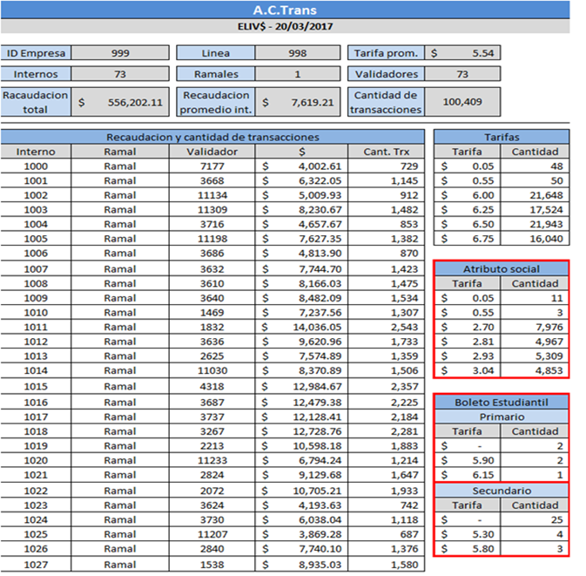
a) Eliv$ - Entidad Línea Interno Validador Recaudación
Asociación Civil del Transporte

Slide 7
b) GPS – Medición de kilómetros recorridos
El presente informe posee un set de información muy valiosa para la ET. Diariamente se envía la cantidad de kilómetros recorridos registrados en los archivos UD generados en los validadores, separados por interno.
Así mismo, se informa en la medida que avanza el mes, un acumulado de:
* Cantidad de transacciones
* Recaudación
* Kms Acumulados
Asociación Civil del Transporte

Slide 8
b) GPS – Medición de kilómetros recorridos
Dentro del informe GPS existen dos grupos de información
Denominados con un SI= Archivos UD que poseen
* Servicios con kms recorridos y recaudación.
* Servicios con kms recorridos y sin recaudación.
* Servicios sin kms recorridos y sin recaudación.
Denominados con un NO= Archivos UD que poseen por lo menos un servicio sin kms recorridos y con recaudación.
Asociación Civil del Transporte

Slide 9
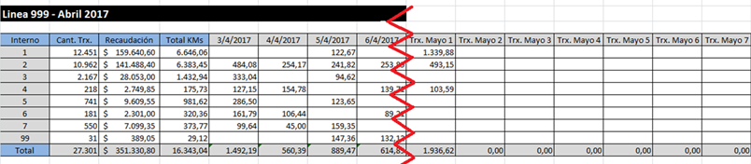
b) GPS – Medición de kilómetros recorridos
Como explicamos anteriormente se puede observar por día e interno la cantidad de kms recorridos, así mismo el correspondiente acumulado de trxs, recaudación y kms hasta la fecha del informe.
Asociación Civil del Transporte

Slide 10
b) GPS – Medición de kilómetros recorridos
Asociación Civil del Transporte

Slide 11
b) GPS – Medición de kilómetros recorridos
Asociación Civil del Transporte

Slide 12
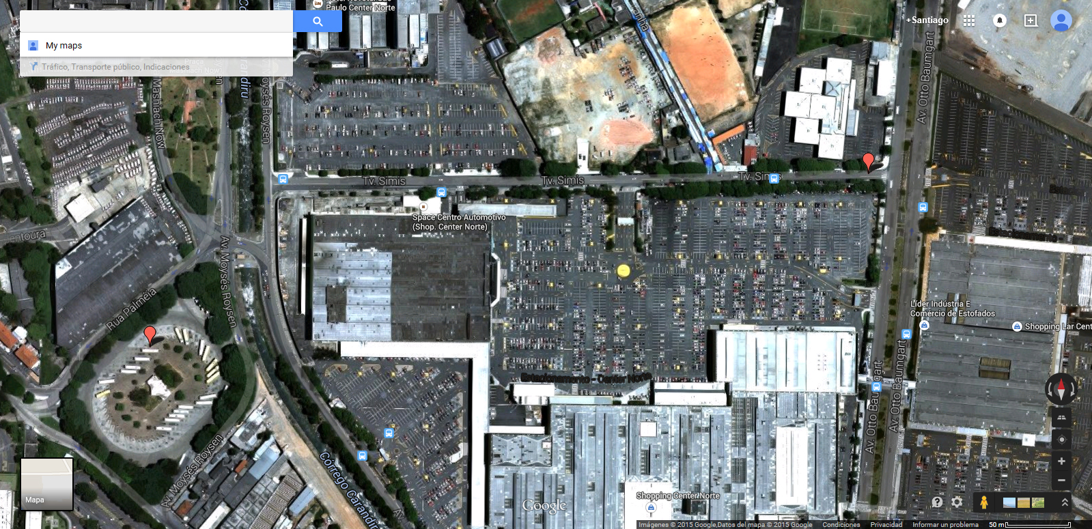

Asociación Civil del Transporte

Slide 13
c) Informe de seguimiento semanal/mensual SUBE
ACTrans confecciona semanalmente un informe de seguimiento del SUBE donde se enumeran los siguientes aspectos del sistema:
Informe de Back Office (semanal)
- Inconvenientes originados en el procesamiento diario -clearing del SUBE.
- Anticipos por baja transmisión y sus correspondientes ajustes.
- Entidad Línea inexistente
Asociación Civil del Transporte

Slide 14
Informe semanal de Empresas/Líneas – ACTrans web
Las distintas Empresas de Transporte registran en la Web de ACTrans todos los reclamos que encuentran críticos del funcionamiento general del SUBE. Este tipo de reclamos pueden ser de orden administrativo o técnico.
Informe de seguimiento de validadores por solución.
Asociación Civil del Transporte

Slide 15
Transacciones realizadas en peajes con SUBE
Transacciones con Tarifa Social
Se cuantifican las transacciones con tarifa social realizadas en el sistemas, como así también se mencionan las cobradas con el beneficio y no deberían haber sido acreedoras al beneficio. Ej. misma tarjeta paga dos o mas viajes en un lapso menor a 60 segundos.
Asociación Civil del Transporte

Slide 16
Análisis de archivos UD (Used Data)
Resumen de errores por Línea
Asociación Civil del Transporte

Slide 17
Análisis de archivos UD (Used Data)
Detalle de validadores con secuencias faltantes, archivo ud anterior y posterior.
Así mismo se realiza un control de la secuencia de la ultima transacción del 1er archivo y la 1er transacción del archivo siguiente para así poder cuantificar la criticidad del problema.
Asociación Civil del Transporte
EMPRESA | INTERNO | VALIDADOR | 1RA SECUENCIA | ULTIMA SECUENCIA
xxx | 26 | 23100152 | 1230 | 1232
yyy | 66 | 23100152 | 1233 | 1235
fff | 252 | 80000076 | 1045 | 1047

Slide 18
Análisis de Cuenta Global mensual
El informe de seguimiento de la cuenta global única es de carácter mensual, en el se analizan todos los ingresos y egresos de la cuenta, la evolución de las partidas, las fluctuaciones, la solvencia, etc.
Asociación Civil del Transporte

Slide 19

3.Visitas a las Empresas de Transporte
Relevamientos
Reconocimiento de Hardware
  Ubicación/es de Access Point.
  Concentrador/es.
  Validadores y teclados de Back up.
  Terminal Móvil de Inspección (TMI).

Slide 20

Relevamientos
Verificar la correcta comunicación de los equipos y relevar los puntos de conflicto presentados en cada ET a través de un cuestionario preestablecido, con la posibilidad de explayarse en otros aspectos.
Definir el interlocutor de parte de la ET y brindar los teléfonos de los miembros del equipo de ACTrans (determinados por área) para poder resolverle los distintos problemas a las ET.
Generación de Informe de relevamiento a las ET.

Slide 21
4. Actividades desarrolladas por ACTrans
Procesos de Homologación
- Dispositivos
- Software
- Red de Recarga
- Participación en pruebas de campo.
- Protocolo de Ceremonial para asignación de crédito a las redes de recarga.
Informes de Gestión
- Informe Técnico semanal de Back office y líneas.
Enviado a la ST, CNRT, Cámaras, MIT, NSSA.
- Informe Mensual para Cámaras con datos SUBE
- ACTrans Informes Anuales – Directorio ACTrans

Slide 22
Desarrollos
Aplicación Móvil ACTrans
Aplicación Móvil - ACTransito
Aplicación de control de GPS – ACTrack
Gestión de reparación Terminales Móviles de Inspección
Tracking y Scaneo de TMI
Desarrollo Software de Inspección
Herramientas para el control y auditoria
Entrega de Sacapines
Esquema operativo único de teclado

Slide 23

5. Servicios a Instrumentar
Certificación en Calidad de Procesos ISO 9001/15
Mayor control de la cuenta global única mediante los archivos UD de usos y recargas.
Visitas periódicas, relevar y hacer mantenimiento correctivo en las Empresas de Transporte.
Proceso de reclamos de diferencias en liquidaciones a ET.
  Reporte de recaudaciones directas sobre los archivos UD de cada ET para la determinación de importes a pagar y control sobre las ordenes de pago emitidas por NSSA.
Ampliación en los controles de faltantes de secuencias
  Reporte estadístico de ET con faltantes de secuencias en transacciones dentro del archivo UD, para su reclamo a NSSA.

Slide 24
Análisis de información de gestión para el Directorio.
Servicio de DropBox.
Actualizaciones o mejoras del sistema SUBE.
Reprogramación de TMI desde ACTrans.
Reposición de equipos y componentes del sistemas SUBE en la ET.
Stock de Equipos.
Reuniones de avance en Cámaras.
Reparación en laboratorio: validadores, teclados, AP, Concentradores.

Slide 25
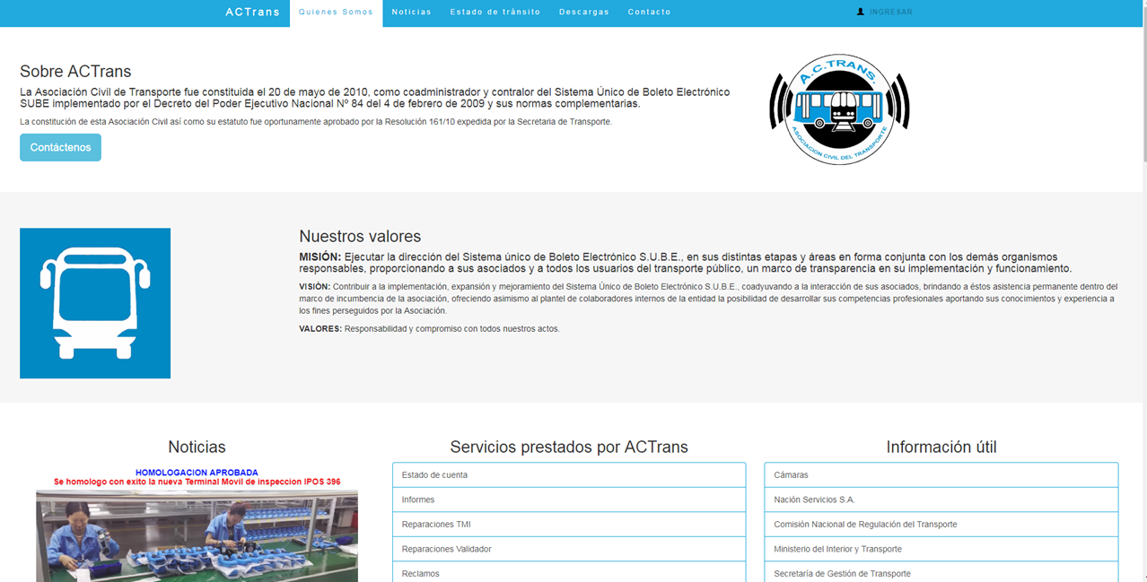
6. Como contactarnos
www.actrans.com.ar

Slide 26

Brindar a las ET un contacto especifico con el área correspondiente a su solicitud a través de:
E Mail Info@actrans.com.ar
Help desk telefónico para asociados
5032-7189/92
WhatsApp 11-3490-7279
Oficina: Paseo Colon 524 Piso 2 Of. 1y2. CABA - 1063

Slide 27
Muchas gracias
Asociación Civil del Transporte

